Slide 1


UBND QUẬN DƯƠNG KINH
TRƯỜNG TIỂU HỌC ANH DŨNG
ÂM NHẠC
TIẾT 33: NGHE NHẠC KHÚC CA BỐN MÙA
TỔ CHỨC VẬN DỤNG SÁNG TẠO

Slide 2




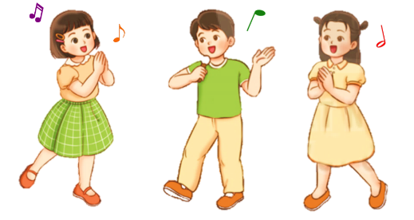





KHỞI ĐỘNG ĐẦU GIỜ

Slide 3






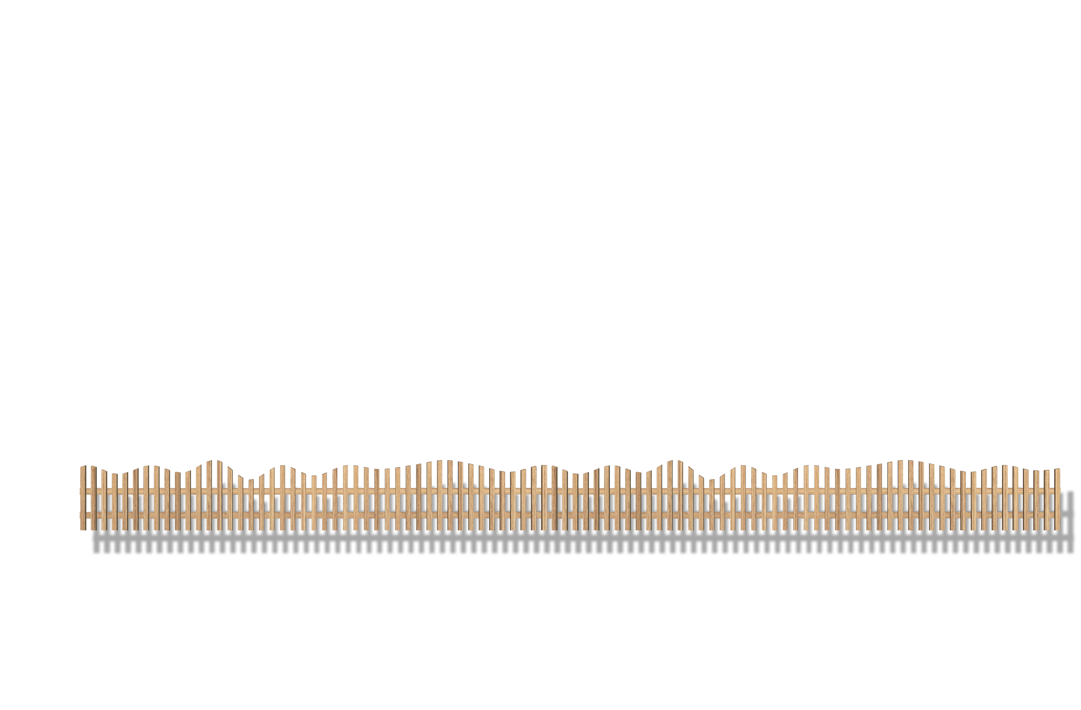
Kiểm tra bài cũ:
Em hãy lắng nghe và cho biết đây là giai điệu của bài hát nào đã học?
Giai điệu của bài hát “Khúc ca hè về”
Nhạc và lời: Bích Liễu

Slide 4




Chủ đề 8: Khúc ca hè về
Tiết 33
- Nghe nhạc: Khúc ca bốn mùa
- Tổ chức hoạt động Vận dụng - Sáng tạo

Slide 5

Nội dung 1
Nghe nhạc: Khúc ca bốn mùa
Nhạc và lời: Nguyễn Hải

Slide 6
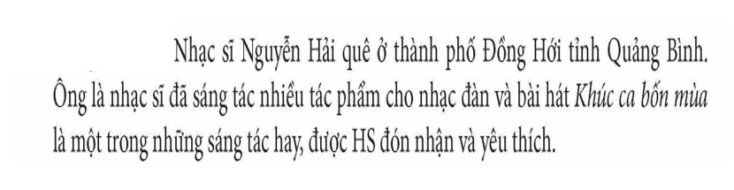

Tìm hiểu về tác giả, tác phẩm

Slide 7


Nghe nhạc: Khúc ca bốn mùa
Nhạc và lời: Nguyễn Hải

Slide 8

Cảm nhận của em sau khi nghe bài nhạc
Những hình ảnh em thấy trong bài là gì?
Em thích hình ảnh nào ? Vì sao?

Slide 9
Nghe nhạc kết hợp vận động phù hợp
Nghe nhạc: Khúc ca bốn mùa
Nhạc và lời: Nguyễn Hải

Slide 10
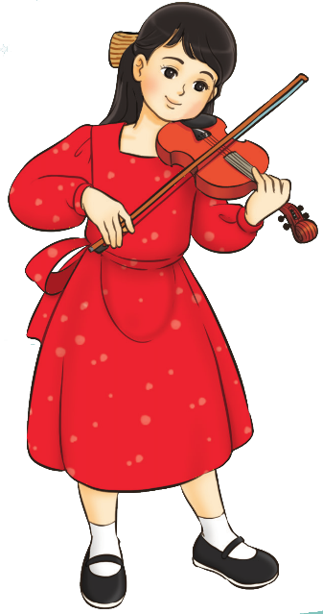
Nội dung 2
Tổ chức hoạt động Vận dụng - Sáng tạo

Slide 11


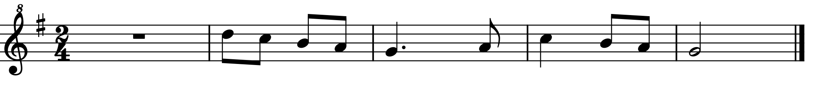
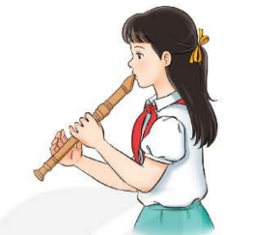


Ri-coóc-đơ
Thực hành luyện tập

Slide 12

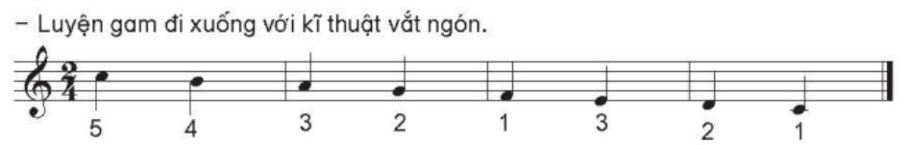
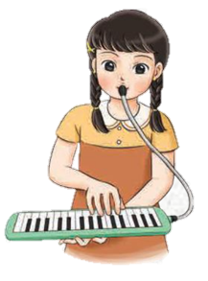


Kèn phím:

Slide 13


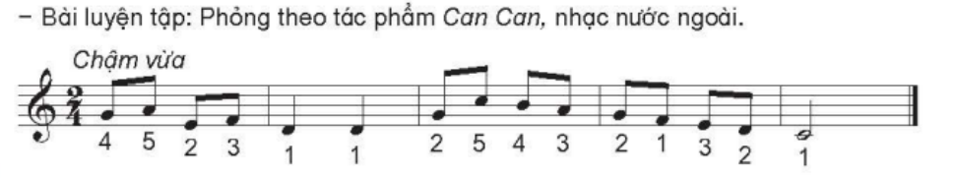


Slide 14
Thể hiện bài hát “ Khúc ca hè về ” theo hình thức tự chọn

Slide 15
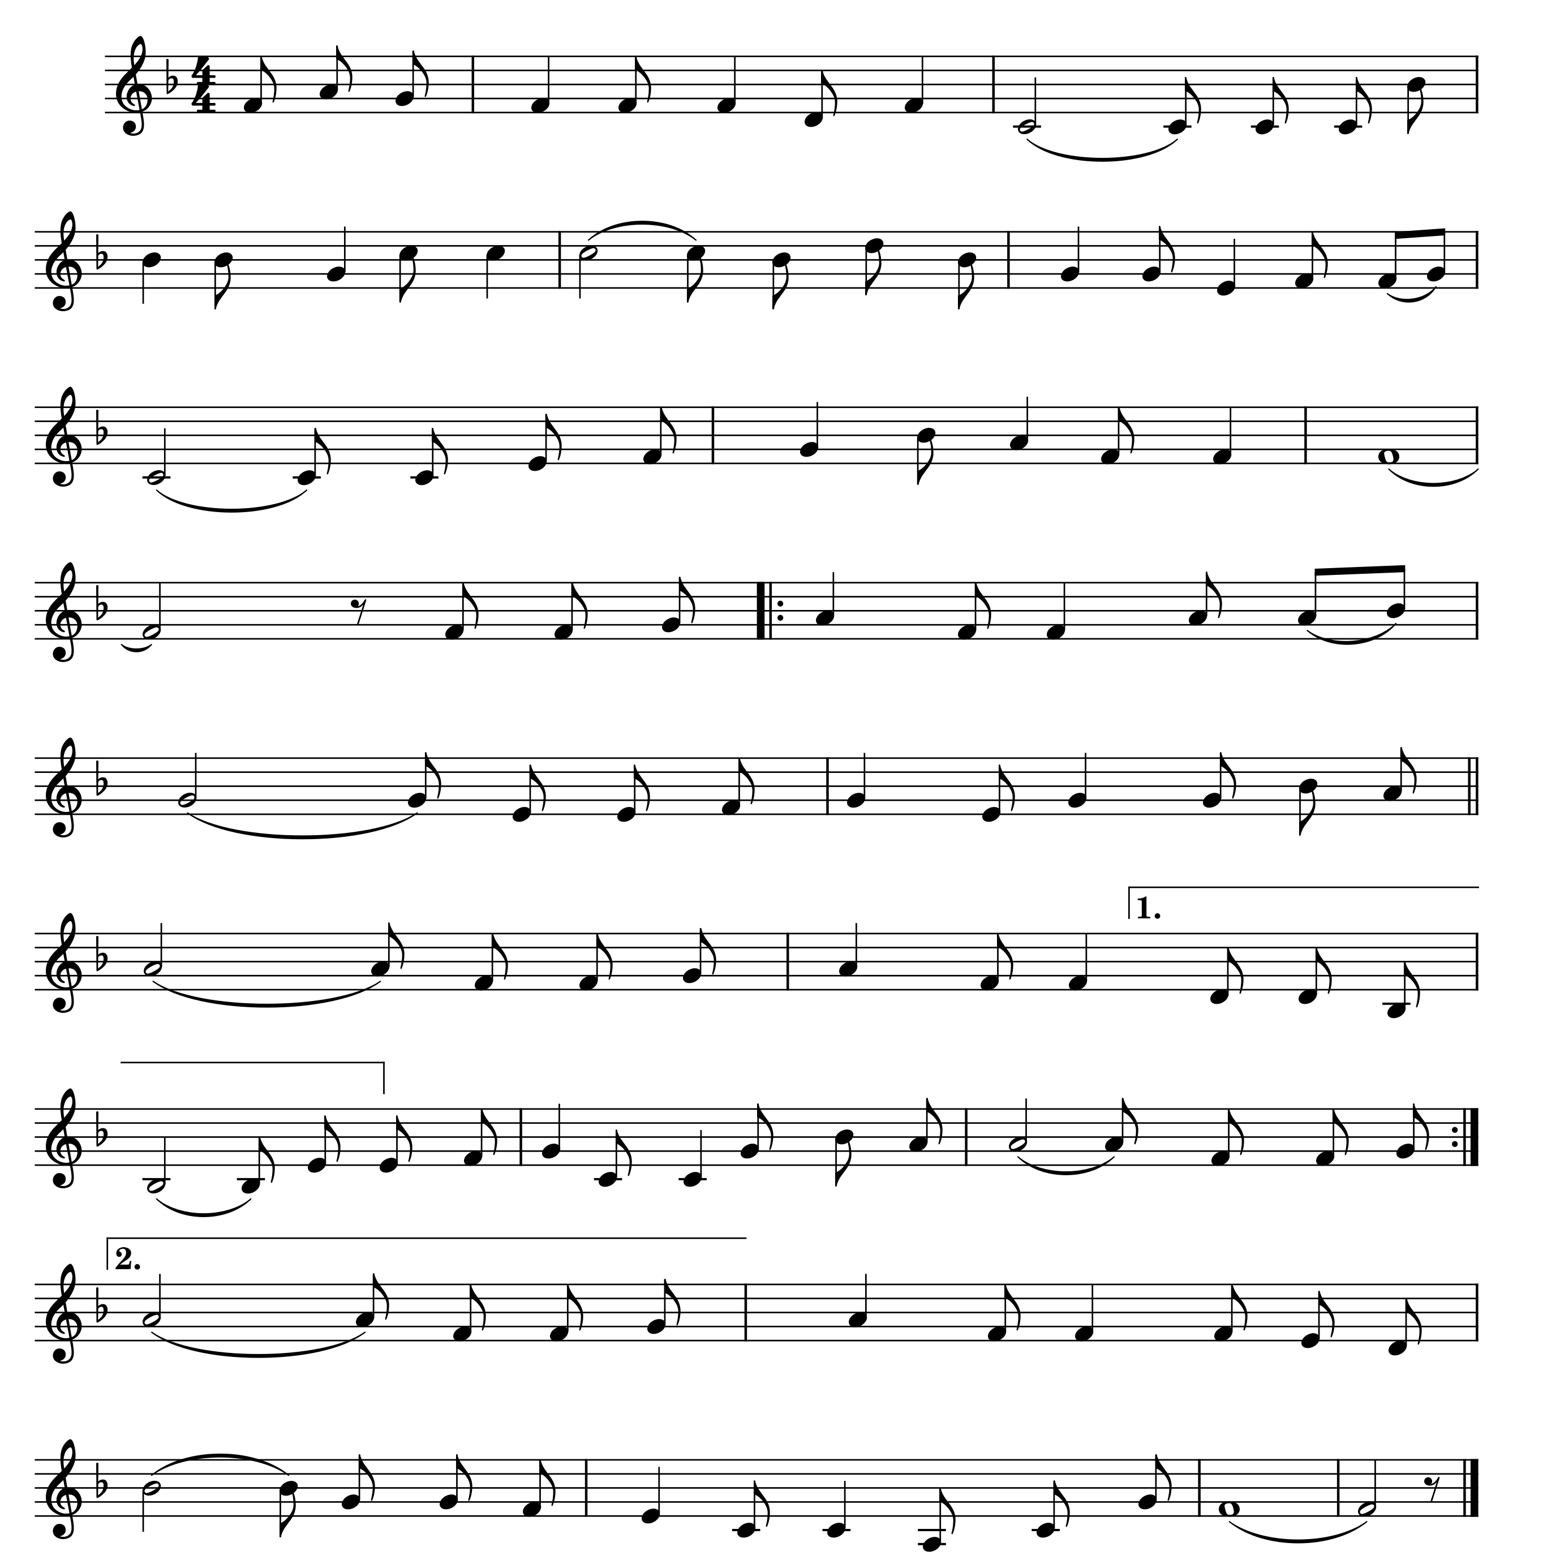


Ghép cùng nhạc đệm :
Khúc ca hè về
Nhạc và lời: Bích Liễu
Hè đến cho em vui chơi mọi nẻo đường. Chiều dần tắt
Màu áo tan trường tung bay khắp phố phường. Kỉ niệm đến
nắng cánh diều bay theo em. Bên lũy tre làng sáo nhịp theo tiếng
lớp mãi đọng trong tim em. Nhặt cánh phượng hồng ép vào trang sách
đàn. Hòa chung tiếng hát khúc ca hè hè về.
nhỏ. Mùa thi trôi qua tiếng ve gọi hè về.
Mùa hè lại đến bùi ngùi trong cánh
(La la la) la hè về cho em ước
phượng. Mùa hè mang theo niềm vui bao ước mơ
mơ. La la la la hè mang nỗi nhớ bâng …
xa. Hè về lưu luyến chia tay hè về hè
về. Tạm biệt thầy cô bạn bè nét chữ thân thương. La la la
…khuâng. La la la la hè về em thêm tuổi
mới. Em yêu mùa hè, hè về thỏa lòng ước mong.

Slide 16

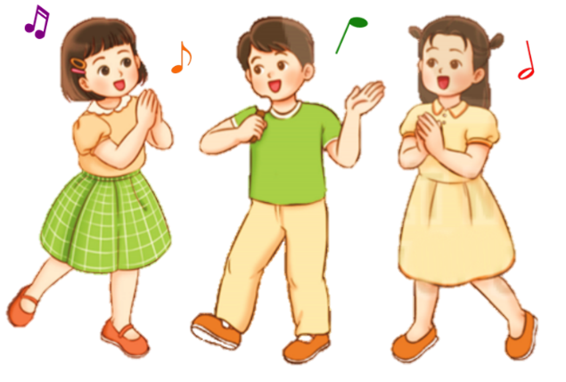
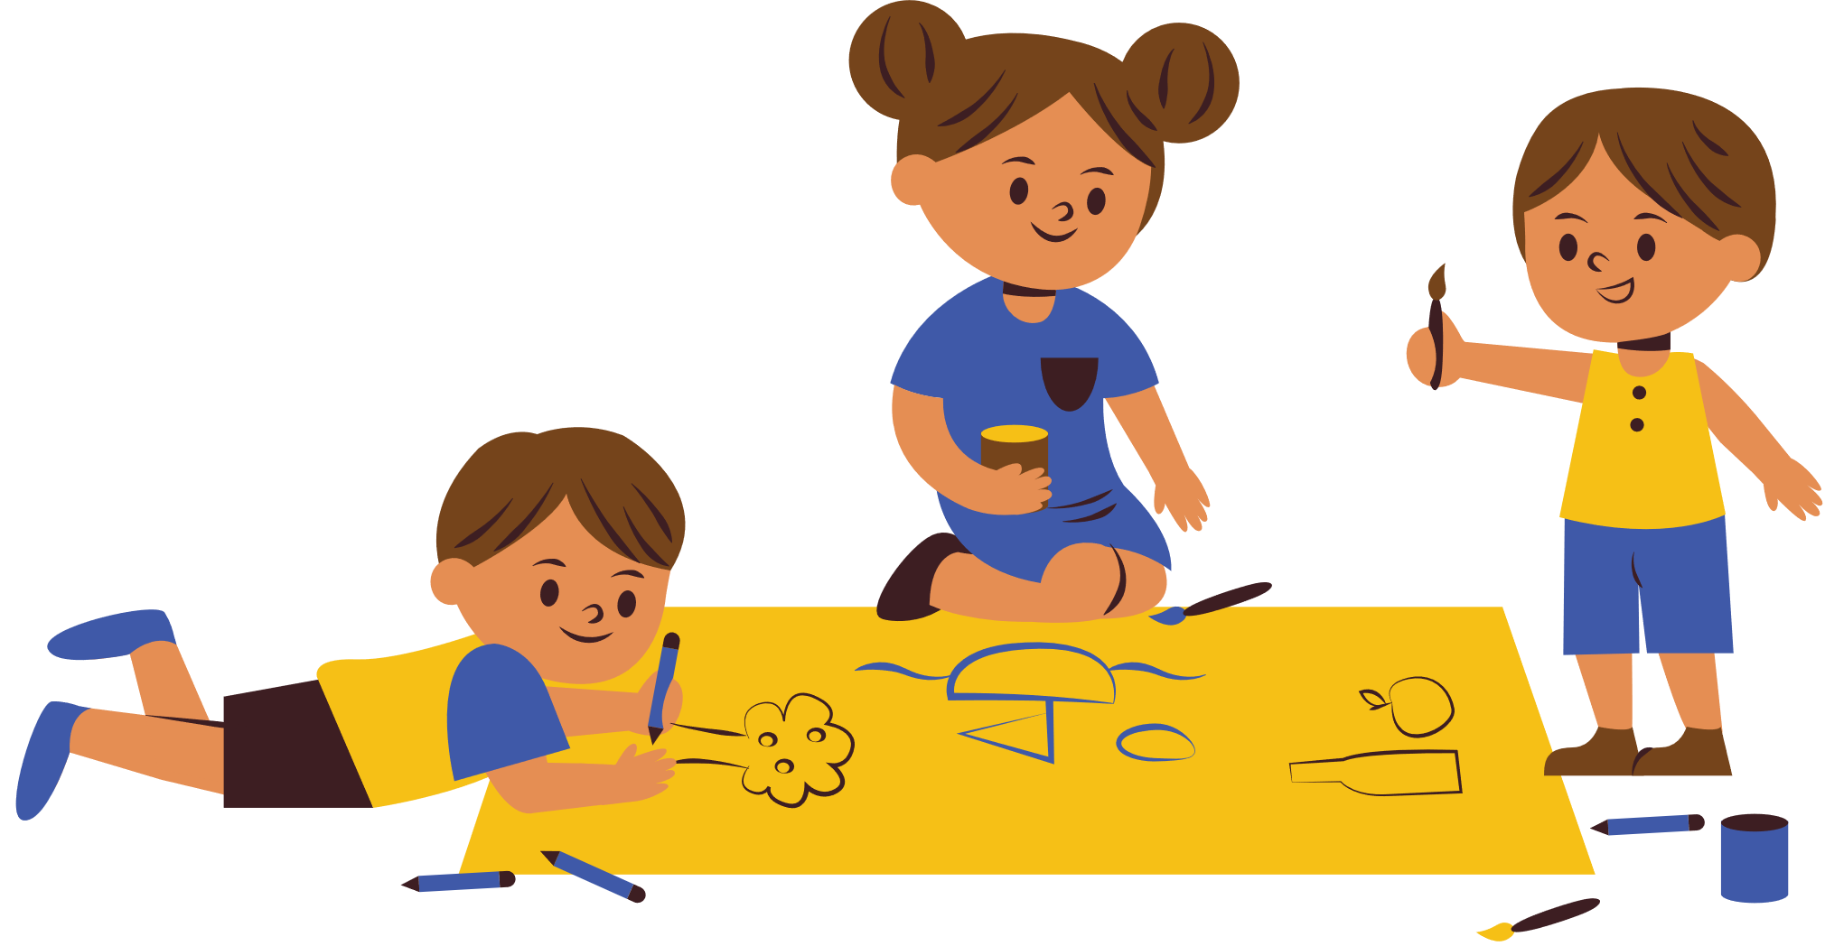
Lĩnh xướng – Hòa giọng
Lĩnh xướng 2:
Hè đến cho em vui chơi mọi nẻo đường.
Chiều dần tắt nắng cánh diều bay theo em.
Bên lũy tre làng sáo nhịp theo tiếng đàn.
Hòa chung tiếng hát khúc ca hè hè về.
Hòa giọng:
Mùa hè lại đến bùi ngùi trong cánh phượng.
Mùa hè mang theo niềm vui bao ước mơ xa.
Hè về lưu luyến chia tay hè về hè về.
Tạm biệt thầy cô bạn bè nét chữ thân thương.
La la la la hè về cho em ước mơ.
La la la la hè mang nỗi nhớ bâng khuâng.
La la la la hè về em thêm tuổi mới.
Em yêu mùa hè, hè về thỏa lòng ước mong.
Lĩnh xướng 1:
Màu áo tan trường tung bay khắp phố phường.
Kỉ niệm đến lớp mãi động trong tim em.
Nhặt cánh phượng hồng ép vào trang sách nhỏ.
Mùa thi trôi qua tiếng ve gọi hè về.
Hòa giọng:
Mùa hè lại đến bùi ngùi trong cánh phượng.
Mùa hè mang theo niềm vui bao ước mơ xa.
Hè về lưu luyến chia tay hè về hè về.
Tạm biệt thầy cô bạn bè nét chữ thân thương.
La la la la hè về cho em ước mơ.
La la la la hè mang nỗi nhớ bâng khuâng.
La la la la hè về em thêm tuổi mới.
Em yêu mùa hè, hè về thỏa lòng ước mong.

Slide 17
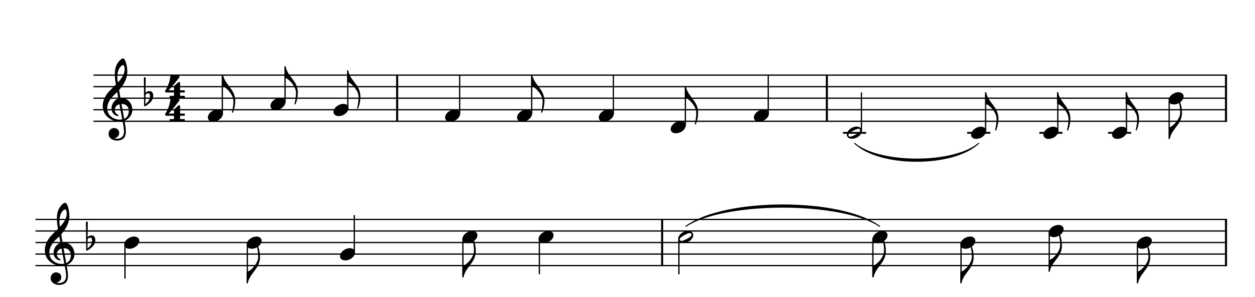


HÁT KẾT HỢP GÕ ĐỆM THEO NHỊP
Màu áo tan trường tung bay khắp phố phường. Kỉ niệm đến
lớp mãi đọng trong tim em.

Slide 18
Hát kết hợp gõ đệm theo nhịp:
Khúc ca hè về
Nhạc và lời: Bích Liễu
Hè đến cho em vui chơi mọi nẻo đường. Chiều dần tắt
Màu áo tan trường tung bay khắp phố phường. Kỉ niệm đến
nắng cánh diều bay theo em. Bên lũy tre làng sáo nhịp theo tiếng
lớp mãi đọng trong tim em. Nhặt cánh phượng hồng ép vào trang sách
đàn. Hòa chung tiếng hát khúc ca hè hè về.
nhỏ. Mùa thi trôi qua tiếng ve gọi hè về.
Mùa hè lại đến bùi ngùi trong cánh
(La la la) la hè về cho em ước
phượng. Mùa hè mang theo niềm vui bao ước mơ
mơ. La la la la hè mang nỗi nhớ bâng …
xa. Hè về lưu luyến chia tay hè về hè
về. Tạm biệt thầy cô bạn bè nét chữ thân thương. La la la
…khuâng. La la la la hè về em thêm tuổi
mới. Em yêu mùa hè, hè về thỏa lòng ước mong.

Slide 19


Hát kết hợp động tác cơ thể
Màu áo tan trường tung bay khắp phố phường. Kỉ niệm đến
lớp mãi đọng trong tim em.

Slide 20
Chủ đề 8: Khúc ca hè về
Tiết 33
- Nghe nhạc: Khúc ca bốn mùa
- Tổ chức hoạt động Vận dụng - Sáng tạo

Slide 21







KÍNH CHÚC QUÝ THẦY CÔ
NHIỀU SỨC KHỎE, CHÚC CÁC EM HỌC TỐT!

